Slide 1

Sistemas Peer-to-Peer
Francisco Sant'Anna
Sala 6020-B
francisco@ime.uerj.br
http://github.com/fsantanna-uerj/P2P

Slide 2
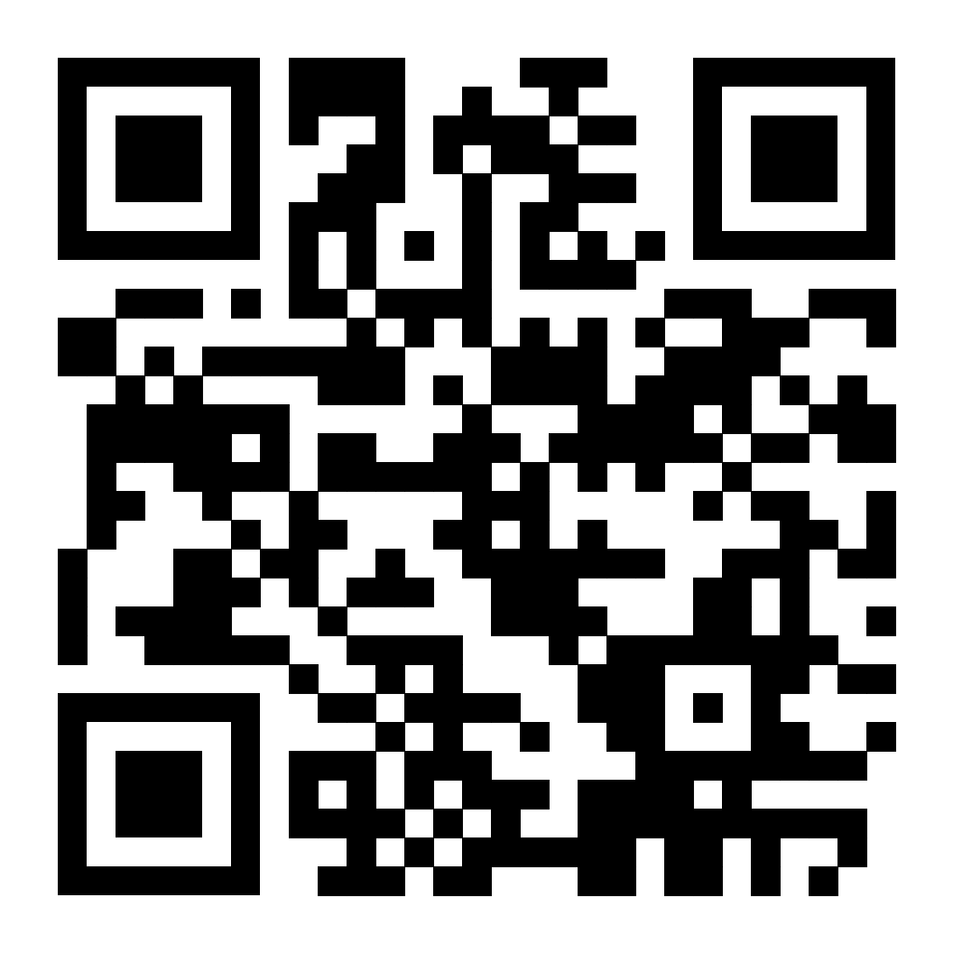
Google Classroom
e6wz6c4

Slide 3
Formato do Curso
Estudos orientados
  Sistemas = Protocolos e Aplicações
Teoria e Prática de P2P
  Leitura de artigos acadêmicos (em inglês)
  Programação e experimentos práticos
Avaliação
  Perguntas sobre os artigos
  Apresentações sobre temas específicos
  Programação com sistemas reais

Slide 4
Google Classroom
Mural
  toda comunicação com a turma
Atividades
  perguntas, vídeos e slides, material complementar
Notas
  em cima das perguntas

Slide 5
Estudos
Estudo 1 – Teoria
  A survey of peer-to-peer content distribution technologies
  Artigo extra relacionado escolhido pelo aluno
Estudo 2 – Teoria
  Local-first software: you own your data, in spite of the cloud
  Artigo extra relacionado escolhido pelo aluno
Estudo 3 – Prática
  Sistema P2P real escolhido pelo aluno
  Sistema Freechains desenvolvido na UERJ

